Slide 1
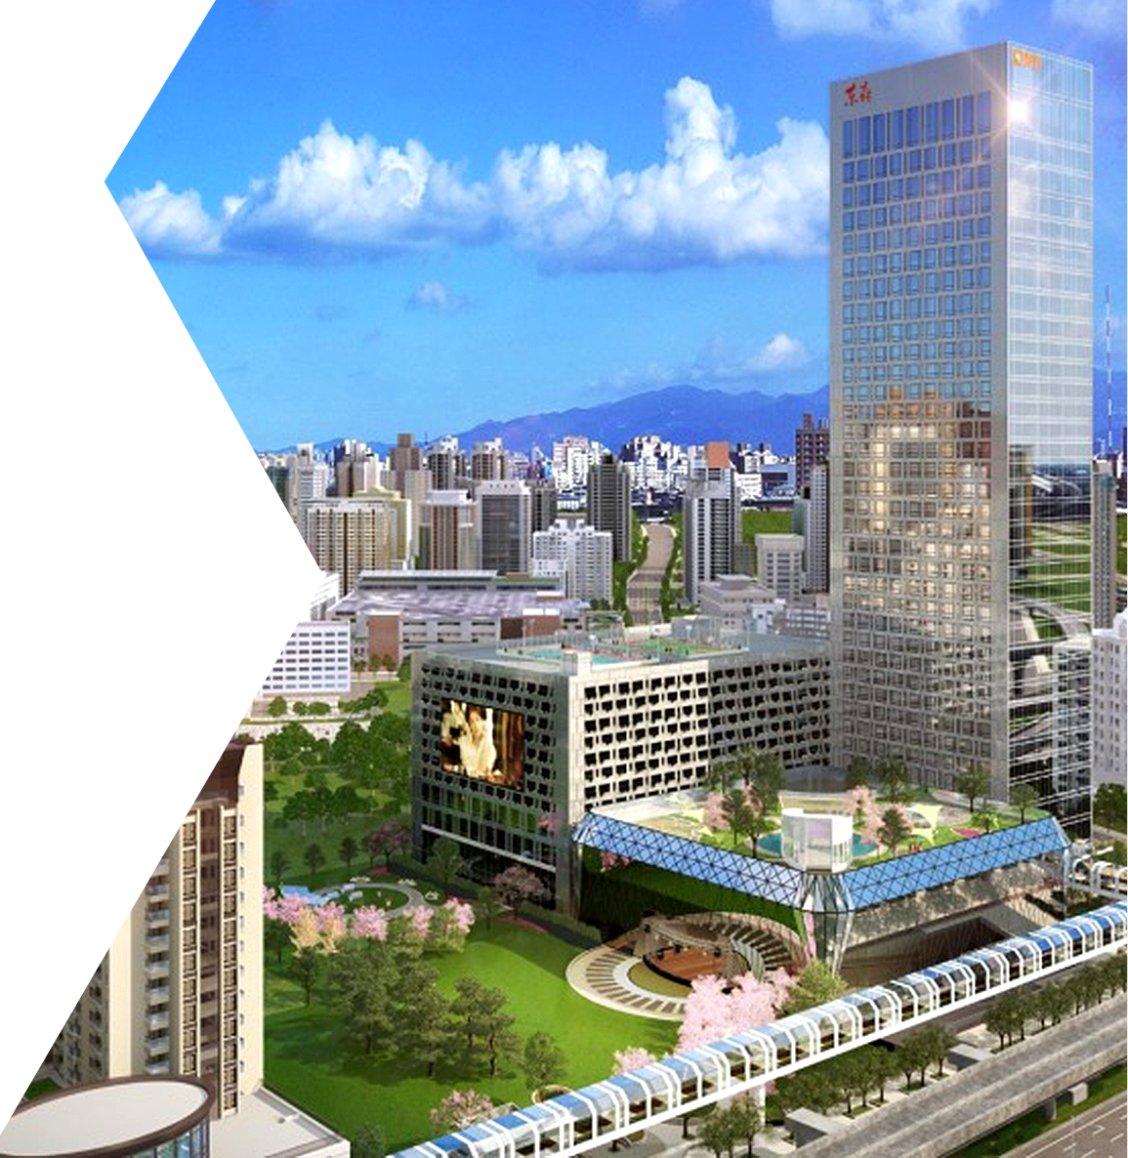
東森購物
台灣生成式AI應用黑客松
數據工作坊
1

Slide 2
目錄
01/
開場
AWS Evelyn Sun
02/
公司介紹
東森
03/
命題說明
東森
04/
資料結構說明
東森
05/
Q&A
東森
2

Slide 3
j2
東森集團EMG發展歷程
集團2022年營收：349億台幣
2023年集團員工數：5232人
國際化發展：兩家上市公司
電視頻道經營
東森電視
EBC(已出售)
社群新聞平臺
ETtoday新聞雲
(東森新媒體)
有綫電視MSO
東森媒體科技
量子娛樂
分衆
傳媒
1975
1988
1995
1997
1999
2004
2011
2017
2018
2019
2020
2022
2023
電視購物
東森購物網
EHS
直銷事業
東森全球新連鎖
併購草莓網
Strawberry.net
HER 平台
慈愛生物科技
東森國際EMI
倉儲事業
控股母公司
台灣上市(2614)
東森房屋
慈愛動物醫院
併購自然美 NB
香港上市(0157.HK)
點8號
東森保代
媒體保險
東森嚴選
東森寵物
線下商場/美食街
東森廣場(中和)
榮總美食廣場
東森廣場K區地下街
直消電商
全新品牌
ecKare
社交電商
網連通成立
2
3

Slide 4
經營版圖
線上零售
東森購物網
草莓網
東森消費聯盟 東森直播電商
線下：門市1,751家
1.東森自然美 1,418家(直營+加盟)
2.東森寵物 127家(直營)
3.東森房屋 200家(加盟)
4.商場/美食街 3間
東森廣場
榮總美食廣場 (8月開幕)
台北車站K區地下街 (10月開幕)
線上媒體
線下媒體
線下媒體：
1.分眾傳媒樓宇廣告
商辦+住宅 15,844台螢幕
商辦大樓屏幕2,566台
住宅社區屏幕13,278台
2.北捷及新北環狀線13,084版位
230列列車、車廂廣告、月台廣告
3. 桃捷874個版面、31列列車
4. 高鐵全線廣告，34列車、314版位
5. 臺北市街道傢俱廣告834版位
分眾傳媒
北捷/機捷/環狀線/高鐵/台北市街道傢俱廣告
廣告代理
ETtoday新聞雲
(東森新媒體)
線下零售
東森自然美
Regal Club& SPA
東森寵物雲
慈愛動物醫院
東森房屋
東森廣場
1.分眾傳媒樓宇廣告
2.北捷及新北環狀線廣告
(列車、月臺電視、車廂廣告)
3. 桃捷
4. 高鐵全線廣告
5. 臺北市街道傢俱廣告
4
4
Notes:
全球 1246 (大陸867 台灣354 馬來西亞25)

Slide 5
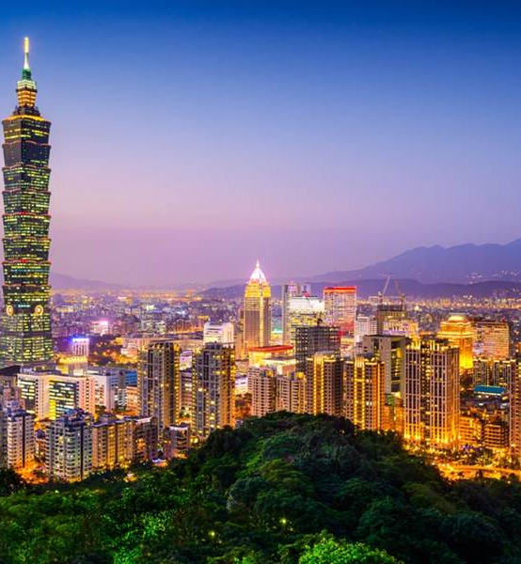


國際化發展 兩家上市公司
台灣上市
(2614)
1975年成立，投資控股母公司
倉儲事業穩健獲利
多角化經營，跨足零售媒體事業
自然美生物
科技有限公司
香港上市
(0157.HK)
1976年創立，兩岸指標美容品牌
國際研發生產基地，穩健獲利
邁向國際美妝品牌，國際化經營
5

Slide 6

新零售事業群
東森購物
電視購物第一品牌
台灣電視購物領導者55%市佔率
多通路布局
有線電視
大數據會員經營
900萬高價值會員
線上消費線下服務
大健康事業
東森嚴選
95%消費者喜愛信任
MOD
網路
型錄
800席OB客服
9萬通電話/日
大數據團隊：華碩/台大
大美容事業
自然美/寵物雲線下服務
東森直播
APP
OTT
草莓網
直消電商
OB
台灣電視購物第一品牌
台灣線上零售事業獲利王。
東森集團因應目前疫情險峻的大環境，
提出《後疫情新常態時代》六大發展
策略，首要將著重發展生鮮、食品，
民生消費用品。並全力推動「東森農場」
，發展優質自營商品。
6
8

Slide 7
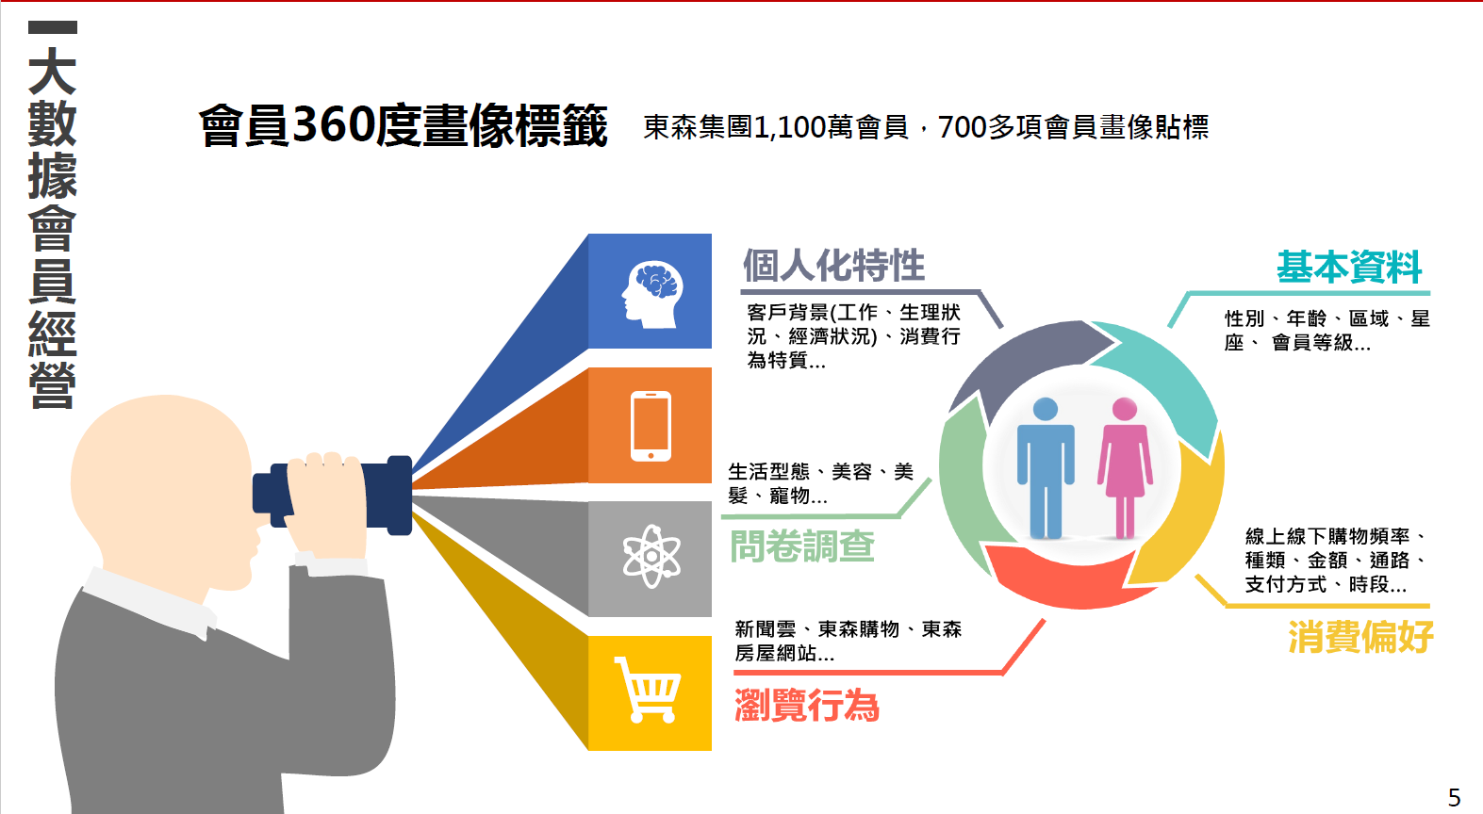
7

Slide 8
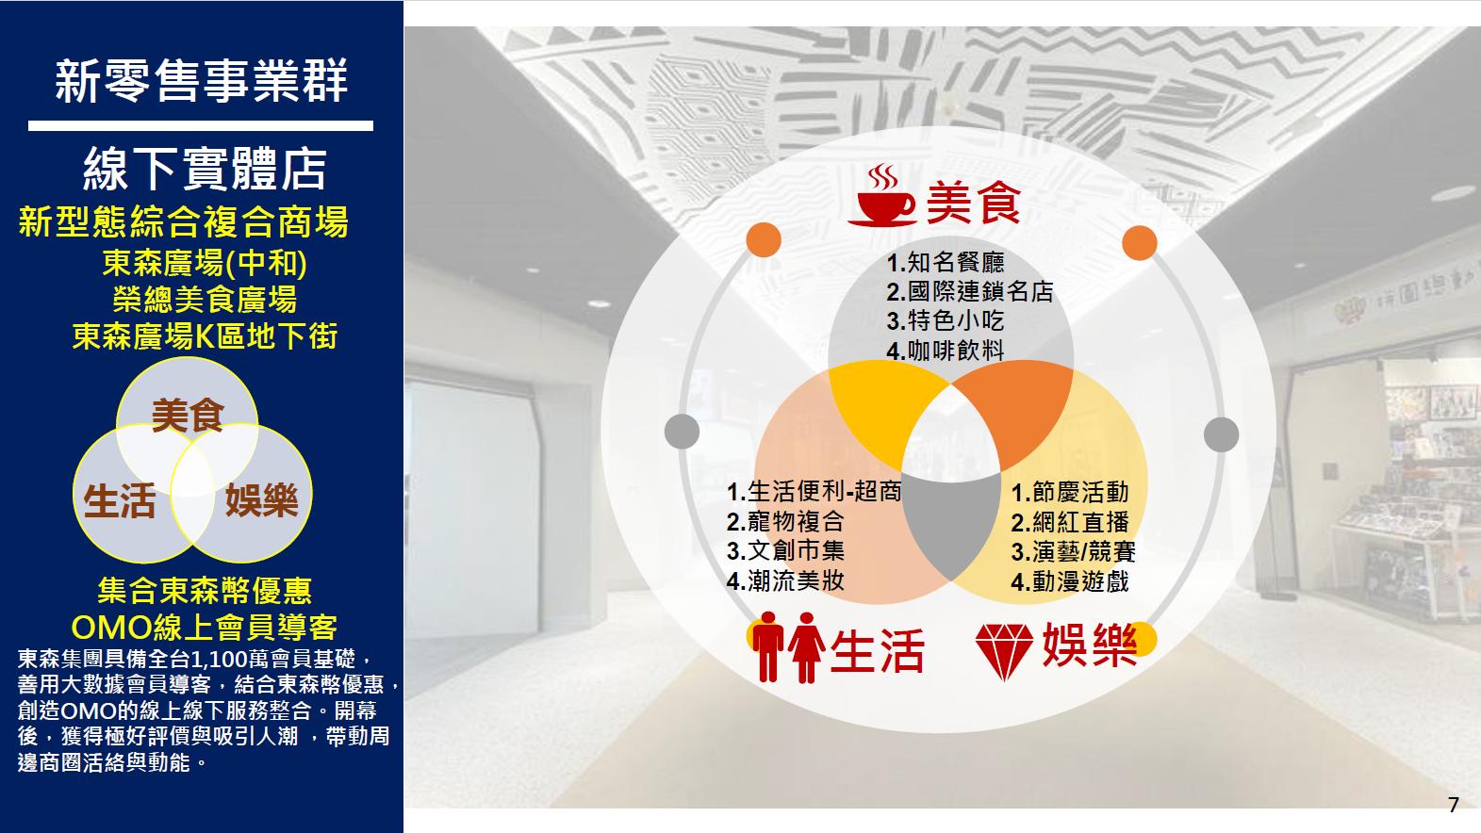
8

Slide 9
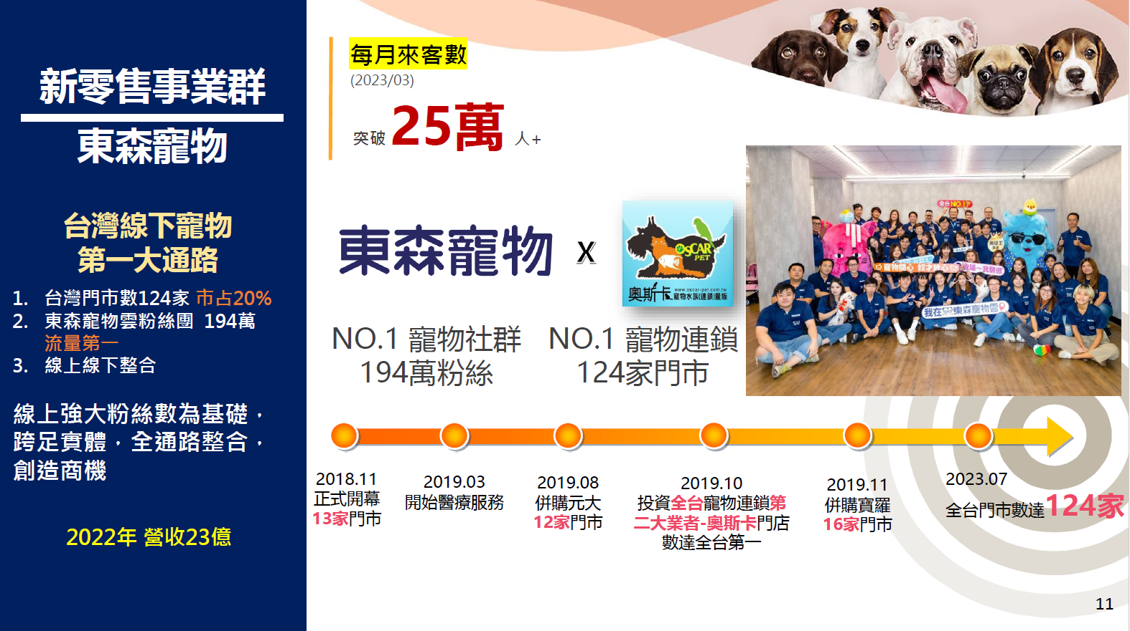
9

Slide 10
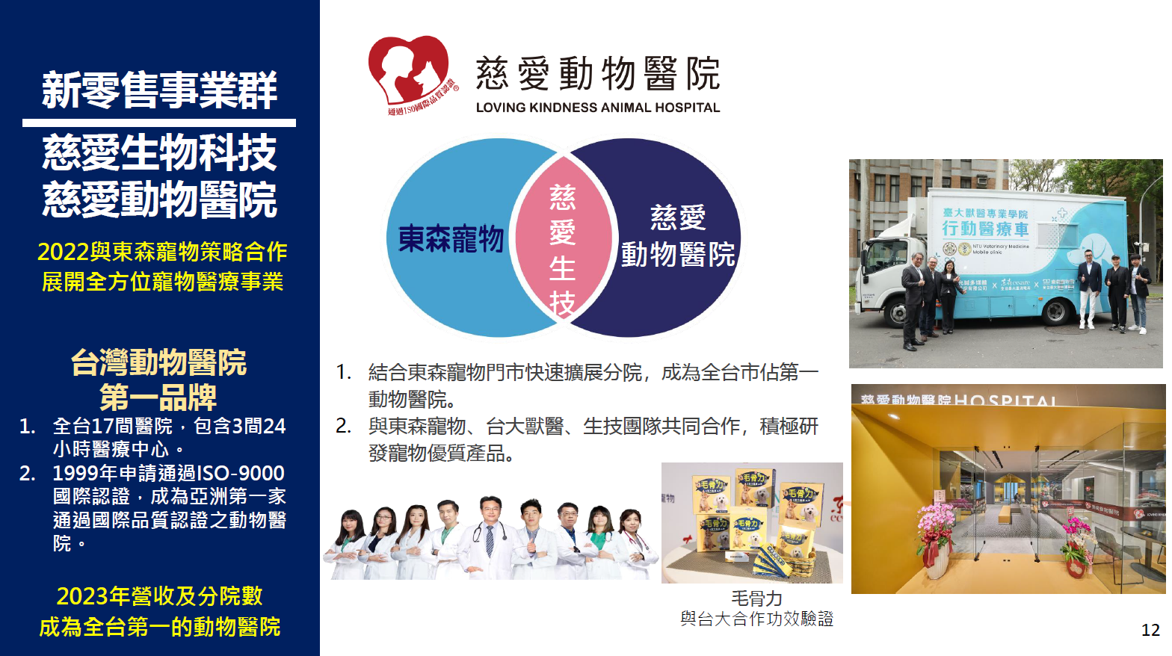
10

Slide 11
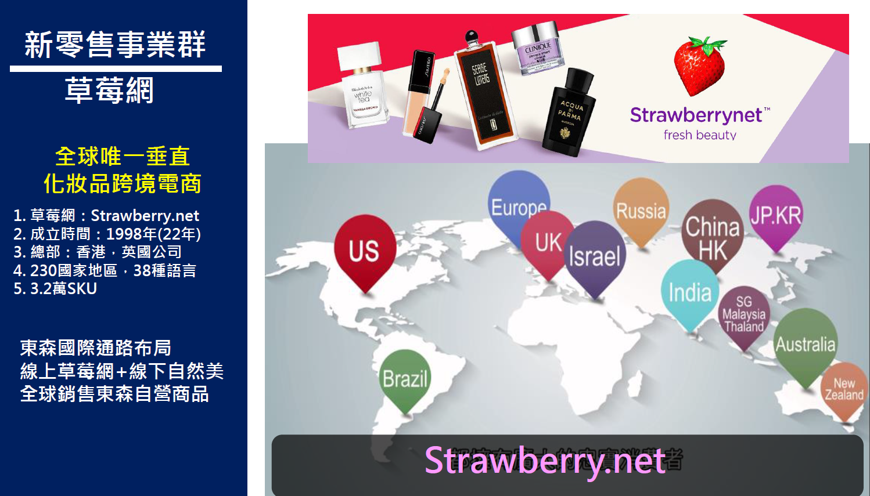
11

Slide 12
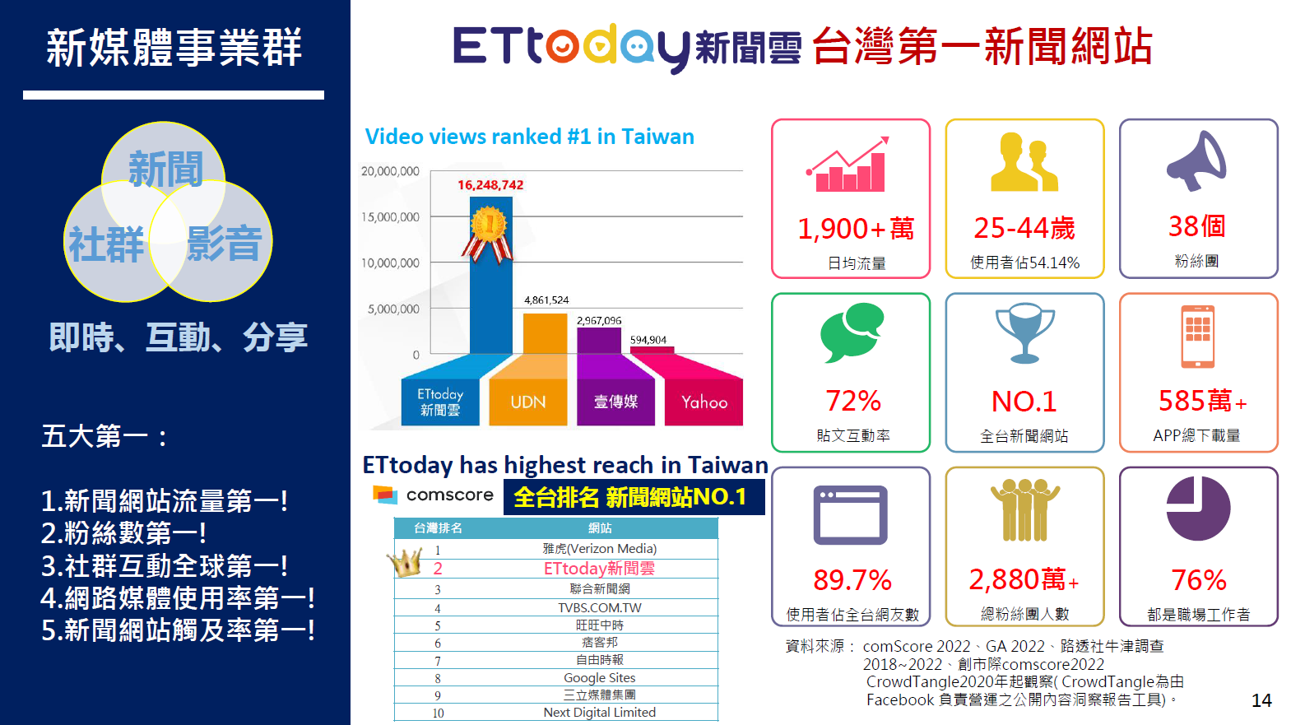
12

Slide 13
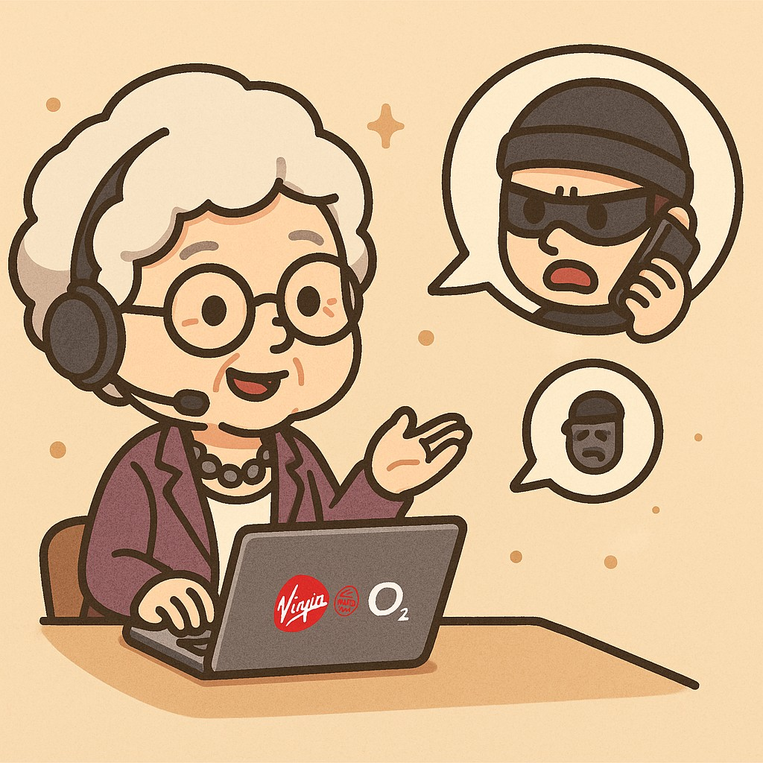
命題說明：背景情境
2024 年，英國電信業者 Virgin Media O2 推出 AI 機器人「Daisy」，以一位機智風趣的阿嬤形象登場，專門接聽詐騙電話，透過自然流暢的語言對話，與詐騙者閒聊數十分鐘，有效拖延對方時間、降低受害風險。此案例突顯了生成式 AI 在語言理解與長時間互動上的強大潛力。
在企業實務中，銷售人員面對客戶時，也需要像 Daisy 一樣，結合產品知識與情境互動，引導對話、建立信任，最終推動成交。本專案將打造一位具備語音對話能力的 AI 虛擬業務員，能根據客戶屬性進行推薦與互動，探索生成式 AI 作為虛擬銷售代表的應用可能。
13

Slide 14
命題說明：AI銷售高手
以「零售創新」為命題核心，聚焦生成式AI在業務互動中的應用潛力。期待透過此次競賽，串聯創意與技術實力，打造具備語音對話、商品推薦與顧客應對能力的客製化AI虛擬銷售員，探索生成式AI作為企業虛擬銷售代表的可行性與實用性。
建立一位虛擬銷售高手
結合客戶背景資訊，並依其屬性挑選適合的推薦商品，以自然語音方式與客戶互動 ，模擬銷售專員撥號給客戶。
結果展現(模擬外撥)-評分標準
客戶資料集
100筆
創意度(20%)：透過生成式AI，拋開傳統機械式的風格，與人進行有溫度的交流
技術可行性(40%)：提案具有技術上的可實現性和落地能力。
商業應用性(30%)：解決實際商業問題，具有一定市場潛力。
加分項目(5%)：Edge case 處理方式
加分項目(5%) ：簡報表現。
生日、星座、興趣、
標籤、消費偏好等
AI虛擬
銷售高手
商品資料集
3項
品名、售價、成分、
功能、銷售重點等
14

Slide 15
命題說明：AI銷售高手
互動腳本與邏輯重點
實作說明
啟動語：問候並引導客戶談及商品需求
推薦商品：結合商品標籤與客戶偏好進行推薦。
對談風格：具隨機性與人性化互動，但介紹內容需基於實際商品資料。
結尾任務：辨識客戶是否表達購買意圖作為結尾。
本任務無需處理 CTI 或電話系統，只需透過電腦麥克風與喇叭進行語音互動。
商品與客戶資料量未來可能超出 LLM 的上下文限制，建議採用 RAG 與資料庫查詢設計。
技術語言與介面不設限，但需使用 AWS 雲端服務或能部署於 AWS 的架構。
15

Slide 16
資料結構說明 - 客戶資料集
(共100筆虛擬客戶資料)
客 戶 資 料 集 | 項次 | 標籤分類1 | 標籤分類2 | 標籤名稱 | 標籤人數 | 參考值
 | 1 | 基本類別 | 基本類別 | 性別 | 100 | 女
 | 2 |  | 基本類別 | 年齡區間 | 100 | 60-69
 | 3 |  | 基本類別 | 星座 | 100 | 天蠍座
 | 4 |  | 基本類別 | 居住縣市 | 100 | 台北市文山區
 | 5 |  | 基本類別 | 會員等級 | 100 | B級會員
 | 6 |  | 基本類別 | 會員年資分組 | 100 | 10年以上-15年以下
 | 7 |  | 基本類別 | 職業 | 36 | 退休族
 | 8 | 保健 | 保健功效 | 可推薦商品類別 | 100 | 體重管理
 | 9 |  | 高健康意識 | 是否有高健康意識 | 93 | 是
 | 10 |  | 網路瀏覽行為 | 保健瀏覽 | 13 | 體重管理
 | 11 | 宗教商品 | 宗教風水偏好 | 有無宗教商品偏好 | 56 | 有
 | 12 | 旅遊 | 旅遊偏好 | 旅遊國家偏好 | 63 | 日韓
 | 13 |  | 旅遊偏好 | 有無旅遊偏好 | 63 | 有
 | 14 | 生活 | 生活用品偏好 | 有無生活用品偏好 | 97 | 有
 | 15 | 美容 | 美容偏好 | 有無美容偏好 | 100 | 有
 | 16 |  | 美容偏好 | 美妝保養類型偏好 | 71 | 護膚SPA
 | 17 | 食品 | 食品偏好 | 有無食品偏好 | 98 | 有
 | 18 |  | 飲食習慣 | 是否曾買過素食 | 14 | 是
 | 19 |  | 飲食習慣 | 是否為素食者 | 43 | 是
 | 20 | 寵物 | 寵物偏好 | 有無養寵物 | 66 | 有
 | 21 |  | 寵物偏好 | 寵物類型 | 18 | 狗
16

Slide 17
資料結構說明 – 商品資料集
(共3項推廣商品，實際情境將有上百項商品)
基本資訊
商品名稱: 完美動能極孅果膠
商品類別: 體重管理
品牌介紹: 東森
售價資訊
市價: 1980元／盒(10包)
優惠方案: 五盒只要1980元(買一送四)
限購數量: 每人限購最多3-5組(依活動)
主要功能
主要成分與功效
適用族群
增加飽足感，控制食慾，減少暴飲暴食
幫助腸道蠕動、排便順暢、改善便秘
調控血糖吸收，減少脂肪囤積
提升代謝，幫助燃燒脂肪
美容養顏，促進營養吸收
可作為代餐，熱量僅約78.3大卡/包
魔芋萃取物：增加飽足感、促進排便
菊苣纖維、果膠：幫助腸道蠕動，順暢排便
日本栗子種皮萃取物：調控血糖吸收
毛喉翹蕊花萃取物：燃脂、促進代謝
芝麻蛋白粉(黑芝麻、白芝麻)
18種穀物、19種酵素 - 膠原蛋白（動物性蛋白）
想瘦身／控體重者
長期便秘者、腸道代謝差者
上班族／三餐不定時者
長輩與銀髮族
宵夜習慣者 - 高油高糖飲食者
17

Slide 18
Q&A
18

Slide 19
19

